Slide 1

UT05 – DTD y XML Schema 3 – XSD
Lenguajes de marcas y sistemas de gestión de la información
IES Clara del Rey – Madrid

Slide 2
XSD
Xml Schema Definition – A veces se usa sólo "XML Schema".
Es un lenguaje que permite definir la estructura de un documento XML, facilitando así su validación. Está basado en XML, es un dialecto XML.
Es una alternativa a DTD, que mejora la definición y validación de documentos XML. Permite especificar, entre otras cosas:
Elementos y atributos que pueden aparecer en un documento.
El número y orden de los elementos que hay dentro de otro elemento.
Tipos de datos para elementos y atributos.
Valores por defecto para elementos y atributos.
Al ser en sí mismo XML, existe un XSD que permite validar un esquema.

Slide 3
XSD
La recomendación del W3C para este estándar está disponible en el W3C:
XML Schema 1.0
XML Schema 1.0 Part 0: Primer
XML Schema 1.0 Part 1: Structures
XML Schema 1.0 Part 2: Datatypes
XML Schema 1.1
XML Schema 1.1 Part 1: Structures
XML Schema 1.1 Part 2: Datatypes

Slide 4
XSD – Declaración
Un esquema XML siempre se define en un documento independiente, no se puede declarar dentro del propio XML, como sí es posible en DTD.
Como XSD es XML, el documento XSD comienza con una declaración XML, y debe tener un elemento raíz, que siempre es "schema", del namespace "http://www.w3.org/2001/XMLSchema".
Como prefijo para este namespace se suele usar "xs" o "xsd".
Al declarar el XSD se puede especificar el namespace para el que se define el esquema, el tipo de XML que queremos validar, y si la validación espera que se usen o no prefijos de namespace en el fichero XML.

Slide 5
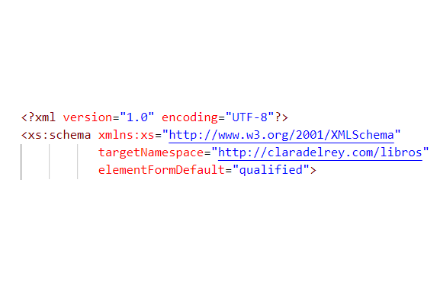
XSD - Declaración
Declaración XML
Namespace de documentos XSD
Namespace para el que se ha diseñado el XSD
Especificación de si debemos usar namespace para los elementos

Slide 6
XSD – Asociación
En el XML que queremos validar se puede asociar el XSD.
Para hacerlo:
Declaramos un namespace para XSD, con
Usando el elemento "schemaLocation" de este namespace, podemos indicar la ubicación de nuestro XSD.
Si en el XSD se indica un "targetNamespace", este namespace debe aparecer en el documento XML.

Slide 7
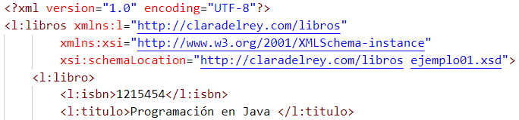
XSD – Asociación
Declaración XML
Namespace del documento. Coincide con el indicado en el XSD en targetNamespace
Namespace necesario para poder asociar XSD
Ubicación del XSD. Incluye el namespace del documento XML.

Slide 8

XSD – Declaración y asociación simplificadas
Asumiendo que no vamos a usar namespace en nuestro documento XML, podemos simplificar tanto la declaración como la asociación del XSD.
Declaración del XSD:
En la asociación no ponemos namespace, porque no se usará en el XML. En este caso, para asociar el XSD se usa "noNamespaceSchemaLocation":

Slide 9
XSD – Tipos de datos
Una de las primeras diferencias de XSD respecto a DTD es que se puede especificar el tipo de dato para un atributo o un elemento.
Hay cuatro grandes grupos de tipos de datos
Cadenas (strings)
Fechas y horas
Números
Otros
Cada uno de estos agrupa varios tipos de datos más específicos.
Además, los tipos de datos pueden personalizarse con restricciones (también llamadas facetas).

Slide 10
XSD – Tipos de datos – Cadenas
xs:string – Admite caracteres, saltos de línea, tabulaciones… El procesador XML no elimina tabuladores o saltos de línea.
xs:normalizedString – Deriva de xs:string, pero en este caso sí se eliminarán los saltos de línea / tabuladores por un único espacio.
xs:token – Deriva de xs:string, pero el procesador elimina tabuladores, saltos de línea, multiples espacios, y espacio al principio / final.
xs:ID – Identificador.
xs:IDREF / xs:IDREFS – Referencia a uno / varios ID del mismo XML.
xs:languaje – Código de idioma.
Otros: ENTITY, ENTITIES, Name, NCName, Qname, NMTOKEN, NMTOKENS

Slide 11
XSD – Tipos de datos – Fechas y horas
xs:date – Fecha con formato YYYY-MM-DD.
Se pueden especificar la zona horaria en el dato:
UTC (GMT): <fecha>2022-02-01Z</fecha>
Otra zona: <fecha>2022-02-01:00</fecha>
Otra zona: <fecha>2022-02-01+05:00</fecha>
xs:time – Hora con formato HH:MM:SS.
También se pueden especificar zonas horarias:
UTC (GMT): <hora>10:15:25Z</hora>
Otra: <hora>03:02:00-10:00</hora>

Slide 12
XSD – Tipos de datos – Fechas y horas
xs:datetime – Fecha y hora.
Formato YYYY-MM-DDThh:mm:ss.
La T indica dónde comienza la parte de hora.
Se pueden especificar la zona horaria en el dato.
Ejemplos:
<inicio>2022-02-10T15:20:33</inicio>
<activado>2022-05-30T15:45:15Z</activado>
<caduca>2025-10-19T20:15:20+05:00</caduca>

Slide 13
XSD – Tipos de datos – Fechas y horas
xs:duration – Intervalo de tiempo.
Formato PnYnMnDTnHnMnS, que puede ser negativo, donde:
P indica que es periodo, T inicio de parte hora.
nY, nM, nD indican núm. de años, meses, días.
nH, nM, nS indican número de horas, min, seg.
Ejemplos:
<activo>P5Y</activo>
<iniciado>-PT10H30M</iniciado>

Slide 14
XSD – Tipos de datos – Fechas y horas
Partes de una fecha
xs:gDay – Día, con formato DD
xs:gMonth – Mes, con formato MM
xs:gMonthDay – Mes y día, con formato MM-DD
xs:gYear – Año, con formato YYYY
xs:gYearMonth – Año y mes, con formato YYYY-MM

Slide 15
XSD – Tipos de datos – Números
De propósito general:
xs:decimal – Con decimales.
xs:integer – Sin decimales.
Restringiendo el rango:
xs:negativeInteger – Negativos, no incluye el cero (-1, -2, …)
xs:postiveInteger – Positivos, no incluye el cero (1, 2, …)
xs:nonNegativeInteger –Positivos, incluye el cero (0, 1, 2, …)
xs:nonPostiveInteger – Negativos, incluye el cero (0, -1, -2, …)

Slide 16
XSD – Tipos de datos – Números
Otros, para adaptarnos a tamaños de tipos de datos:
xs:byte – Byte (8 bits): de -127 a 127
xs:unsignedByte – Byte (8 bits) sin signo: de 0 a 255
xs:int – Entero de 32 bits con signo
xs:unsignedInt – Entero de 32 bits sin signo
xs:long – Entero de 64 bits con signo
xs:unsignedLong – Entero de 64 bits sin signo
xs:short – Entero de 16 bits con signo
xs:unsignedShort – Entero de 16 bits sin signo

Slide 17
XSD – Tipos de datos – Otros
Valores lógicos (verdadero / falso)
xs:boolean – Valores válidos para un elemento / atributo boolean:
true / 1 (que equivale a true)
false / 0 (que equivale a false)
Binarios: imágenes, ficheros adjuntos, etc.
xs:base64Binary – Binario codificado usando Base64.
xs:hexBinary – Binario codificado usando código hexadecimal.
xs:anyURI – URI/URL (si hay espacios se deben escapar con %20)

Slide 18


XSD – Elementos simples
Un elemento simple (simpleType) se refiere a un elemento XML que sólo contiene texto. No puede contener otros elementos, ni atributos:
En XSD, este tipo de elementos se define así:

Slide 19

XSD – Elementos simples Valores por defecto / valores fijos
Se puede establecer que un elemento debe tener un valor fijo, siempre el mismo.
Se puede establecer valor por defecto, que será el que se utilice si no se indica un valor distinto en el XML.
No se pueden usar los dos a la vez.
Un elemento no puede tener un valor por defecto y otro fijo.

Slide 20
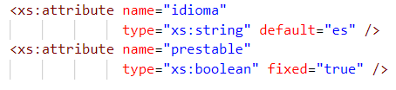
XSD – Atributos
Se declaran casi igual que los elementos:
También pueden tener valores fijos y por defecto

Slide 21

XSD – Atributos obligatorios y prohibidos
Atributo obligatorio:
Atributo prohibido:
Por defecto, de forma implícita, los atributos son opcionales.
Se puede indicar de forma explícita que un atributo es opcional con use=“optional”.

Slide 22
XSD – Elementos complejos
Un elemento complejo (complexType) es el que contiene otros elementos y/o atributos.
Puede ser una combinación de elementos y atributos, o incluso texto. Así hay múltiples combinaciones.
Sólo atributos
Sólo elementos hijos
Elementos y atributos
Contenido mixto (texto y elementos hijos)
Etc.

Slide 23
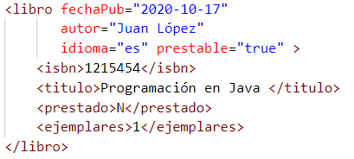
XSD – Elementos complejos
Por ejemplo, esto sería un elemento complejo:
Este elemento tiene atributos y elementos hijos.

Slide 24
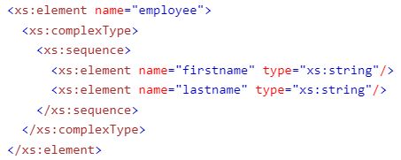
XSD – Elementos complejos
Se usa “complexType” para indicar que es complejo y “sequence” para declarar elementos y atributos.
Si se necesita reutilizar una definición de tipo complejo, para no tener que repetir la misma secuencia en múltiples ocasiones, se puede declarar un tipo personalizado

Slide 25
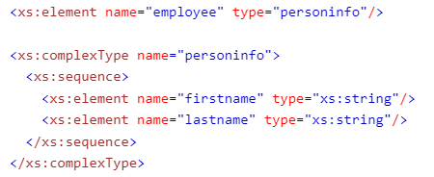
XSD – Tipos personalizados complejos
Un tipo complejo es el equivalente a una clase en Java. Define una estructura que puede reutilizarse. Se definen con complexType, asignando un nombre al tipo:
Que después se utiliza al definir un elemento.

Slide 26
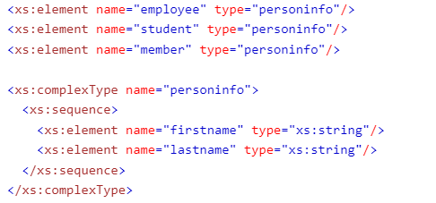
XSD – Tipos personalizados complejos
Esto permite reutilizar el tipo en múltiples elementos:

Slide 27
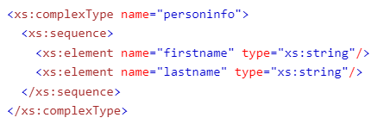
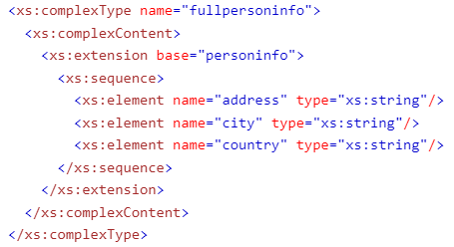
XSD – Extensión de tipos personalizados
Es posible definir un tipo a partir de la definición de otro, funciona de forma similar a la herencia en Java

Slide 28
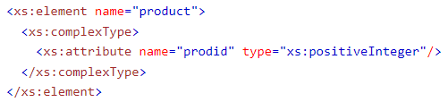
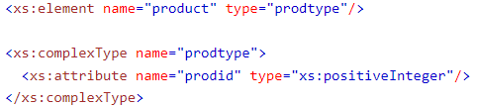
XSD – Ejemplos de tipos complejos
Elemento complejo vacío (sólo atributos):

Slide 29

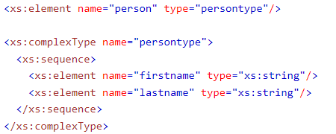
XSD – Ejemplos de tipos complejos
Elemento que sólo contiene otros elementos:

Slide 30
XSD – Indicadores
Establecen cómo se deben usar los elementos en el XML. Hay siete:
De orden:
secuencia (sequence),
todo (all)
elección (choice)
De ocurrencia (cantidad):
maxOccurs y minOccurs.
De grupo:
grupo de elementos (group)
grupo de atributos (attributeGroup)

Slide 31
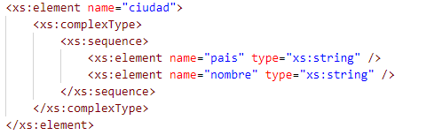
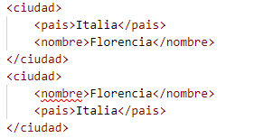
XSD – Indicadores de orden
xs:sequence – Los elementos deben aparecer obligatoriamente en el orden establecido.

Slide 32
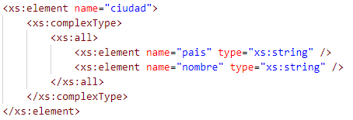
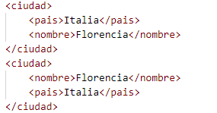
XSD – Indicadores de orden
xs:all – Los elementos pueden aparecer en cualquier orden.

Slide 33
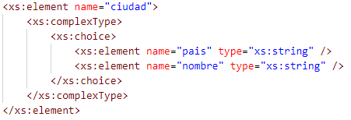
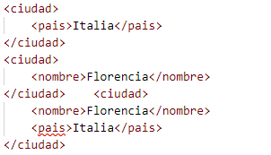
XSD – Indicadores de orden
xs:choice – Solo se puede utilizar uno de los elementos hijo.

Slide 34
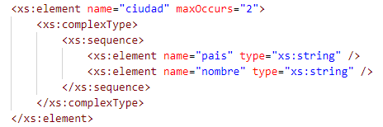
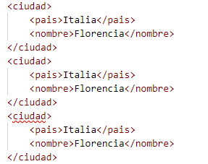
XSD – Indicadores de ocurrencia (cantidad)
xs:minOccurs y xs:maxOccurs – Número mínimo y máximo de veces que que debe aparecer el elemento.

Slide 35
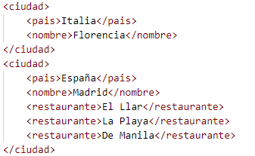
XSD – Indicadores de ocurrencia (cantidad)
El valor por defecto para minOccurs y maxOccurs es 1.
Si se usa “0” en minOccurs el elemento será opcional.
Si se usa “unbounded” en maxOccurs, es que no hay límite.

Slide 36
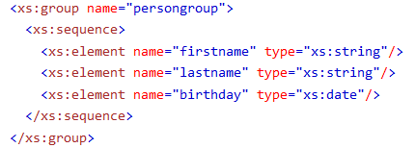
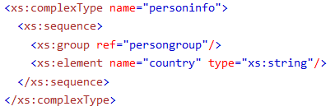
XSD – Indicadores de grupo – Elementos
Permite definir un grupo de elementos, que se puede referenciar en otra parte del XSD.

Slide 37
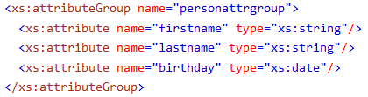
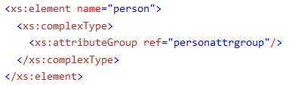
XSD – Indicadores de grupo – Atributos
Permite definir un grupo de atributos, que se puede referenciar en otra parte del XSD.

Slide 38
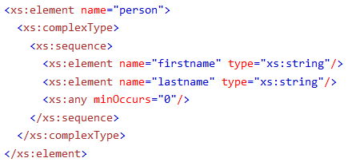
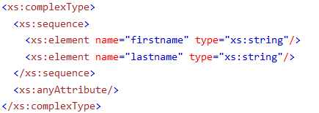
XSD – any y anyAttribute
Permiten incluir en el XML elementos no especificados en el esquema, que suelen ser de otro namespace, por lo que hay que usar la forma “compleja” de referenciar los XSD.

Slide 39
XSD – Restricciones a tipos de datos
Las restricciones, también denominadas "facetas", permiten adaptar los tipos de datos a las necesidades específicas de nuestro esquema.
Limitan los valores admitidos para elementos o atributos.
Se establece un tipo de datos "inicial", al que se añaden ciertos criterios para concretar las características de los tipos "válidos".
Ejemplo: que un atributo debe ser de tipo entero positivo, pero, además, que debe tener exactamente ocho dígitos.

Slide 40
XSD – Restricciones a tipos de datos
Restricción | Efecto
minExclusive | Mínimo. No incluido. Valor > restricción.
minInclusive | Mínimo. Incluido. Valor >= restricción.
maxExclusive | Máximo. No incluido. Valor < restricción.
maxInclusive | Máximo. Incluido. Valor <= restricción.
maxLength | Longitud máxima. >= 0
minLength | Longitud mínima. >= 0.
Enumeration | Define lista de valores aceptados
totalDigits | Número exacto de dígitos. >= 0.
fractionDigits | Número máximo de decimales. >= 0.
length | Número máximo (caracteres/elementos). >=0.
pattern | Expresión regular.
whiteSpace | Preserve, replace o collapse

Slide 41
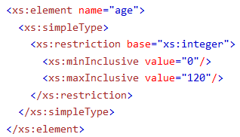
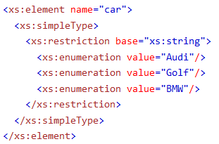
XSD – Restricciones – Ejemplos

Slide 42
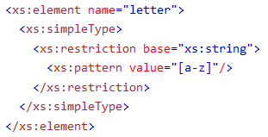
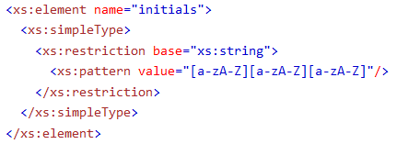
XSD – Restricciones – Ejemplos

Slide 43
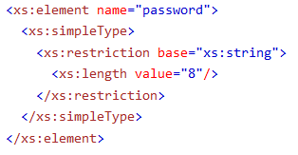
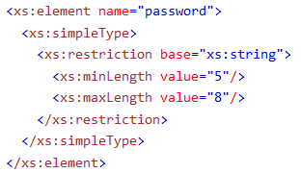
XSD – Restricciones – Ejemplos

